Slide 1


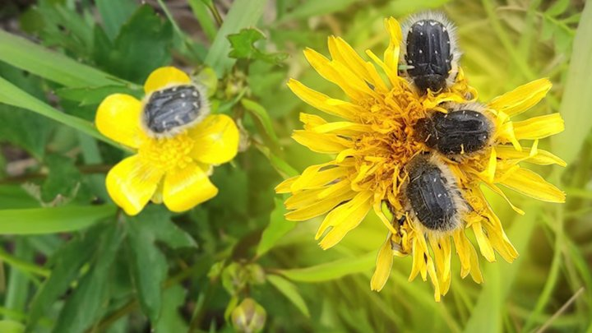
ВСТАНОВЛЕННЯ ПАСТОК ДЛЯ ОЛЕНКИ ВОЛОХАТОЇ
Пухнастий ворог цвіту

Slide 2
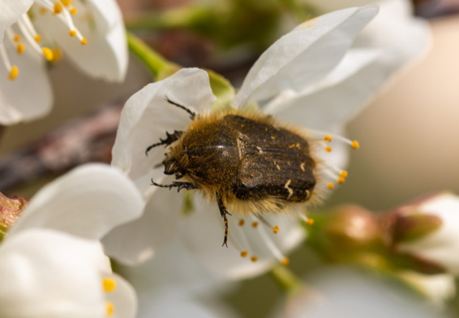


MEET THE BEETLES!
Оленка волохата (Epicometis hirta Poda) — це жук родини бронзівок, який в останні роки став одним із найнебезпечніших шкідників садів та ягідників в Україні. Основна шкода полягає у виїданні репродуктивних органів квіток (тичинок і маточок), що повністю знищує майбутній урожай.

Slide 3
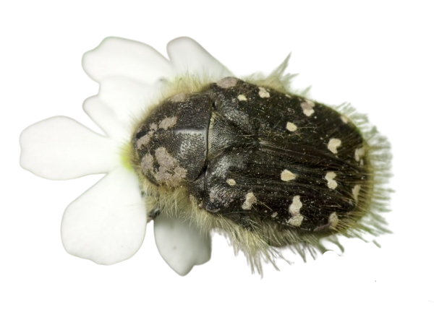
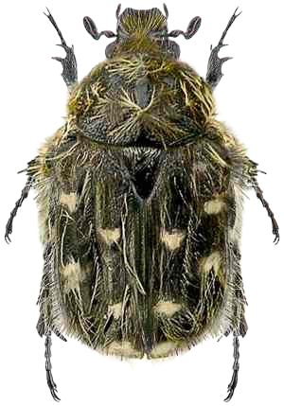
БІОЛОГІЧНІ ОСОБЛИВОСТІ ШКІДНИКА
Жук довжиною 8,5–12 мм, матово-чорного кольору, густо вкритий довгими світлими волосками. На надкрилах характерні 12 білих плям різної величини.
Зимують молоді жуки в ґрунті на глибині 15–30 см. Масовий вихід починається навесні, коли температура повітря прогрівається, що часто збігається з цвітінням кульбаби.
Комахи найбільш активні у теплі сонячні дні. Вранці, ввечері або в похмуру погоду вони малорухливі, що дозволяє використовувати механічні методи боротьби.

Slide 4
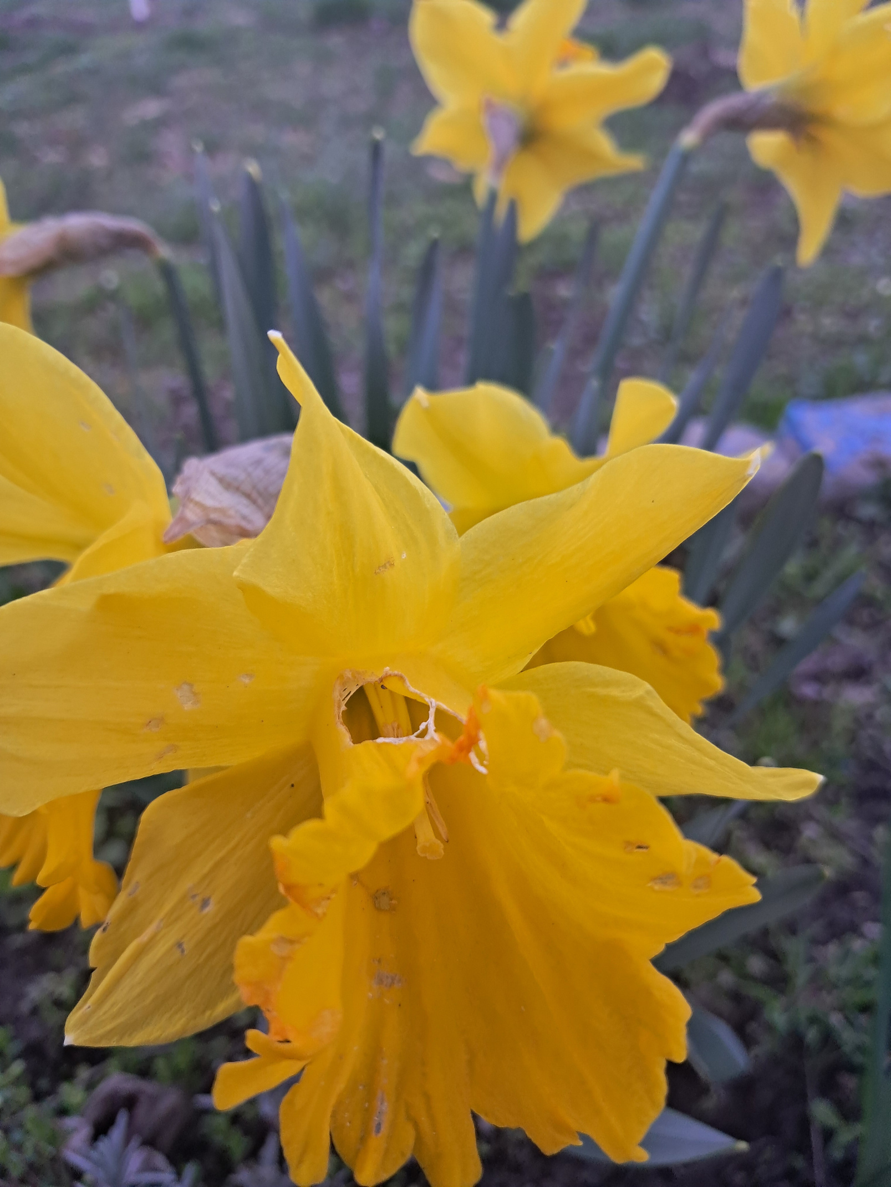
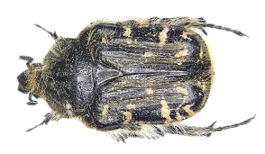
Шкідник є багатоїдним (поліфагом). Дослідження показують послідовність міграції оленки залежно від періоду цвітіння рослин:
  1. Бур'яни: Кульбаба.
  2. Декоративні та ранні садові: Тюльпани, нарциси.
  3. Кісточкові культури: Абрикос, персик, черешня.
  4. Зерняткові та ягідні: Яблуня, груша, суниця, смородина, виноград.
  5.Польові культури: Озимий ріпак

Slide 5
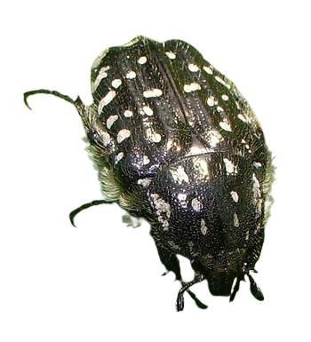
Через те, що жук пошкоджує рослини саме під час цвітіння, застосування більшості хімічних препаратів обмежене, щоб не зашкодити бджолам.
Механічні та фізичні методи:
  Струшування: Жуків струшують із дерев на плівку в ранкові або вечірні години, коли вони малоактивні.
  Пастки: Використання ємностей синього кольору з водою (оленку приваблює цей колір).
  Обприскування водою: Рясне зрошення дерев у розпал дня робить шкідника менш мобільним
Хімічний захист:
  Препарати: Каліпсо 480 SC (тіаклоприд) або Маврік (тау-флювалінат).
  Терміни: Обробку слід проводити до масового цвітіння. Аналіз досліду з використанням водних пасток біля нарцисів базується на специфічній біологічній реакції оленки волохатої на візуальні подразники. Оскільки нарциси цвітуть рано, вони стають однією з перших мішеней для жуків, що вийшли з ґрунту.

Slide 6
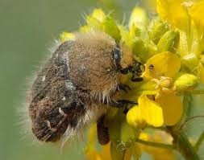
·Дослідження підтверджують, що оленка волохата має виражену привабливість до синього та фіолетового кольорів. Це пов'язано зі спектром зору комахи, який сприймає ці відтінки як найбільш атрактивні, навіть якщо поруч знаходяться яскраві квіти інших кольорів (жовті нарциси, білі тюльпани). Тому я вирішила перевірити чи дійсно це так.

Slide 7
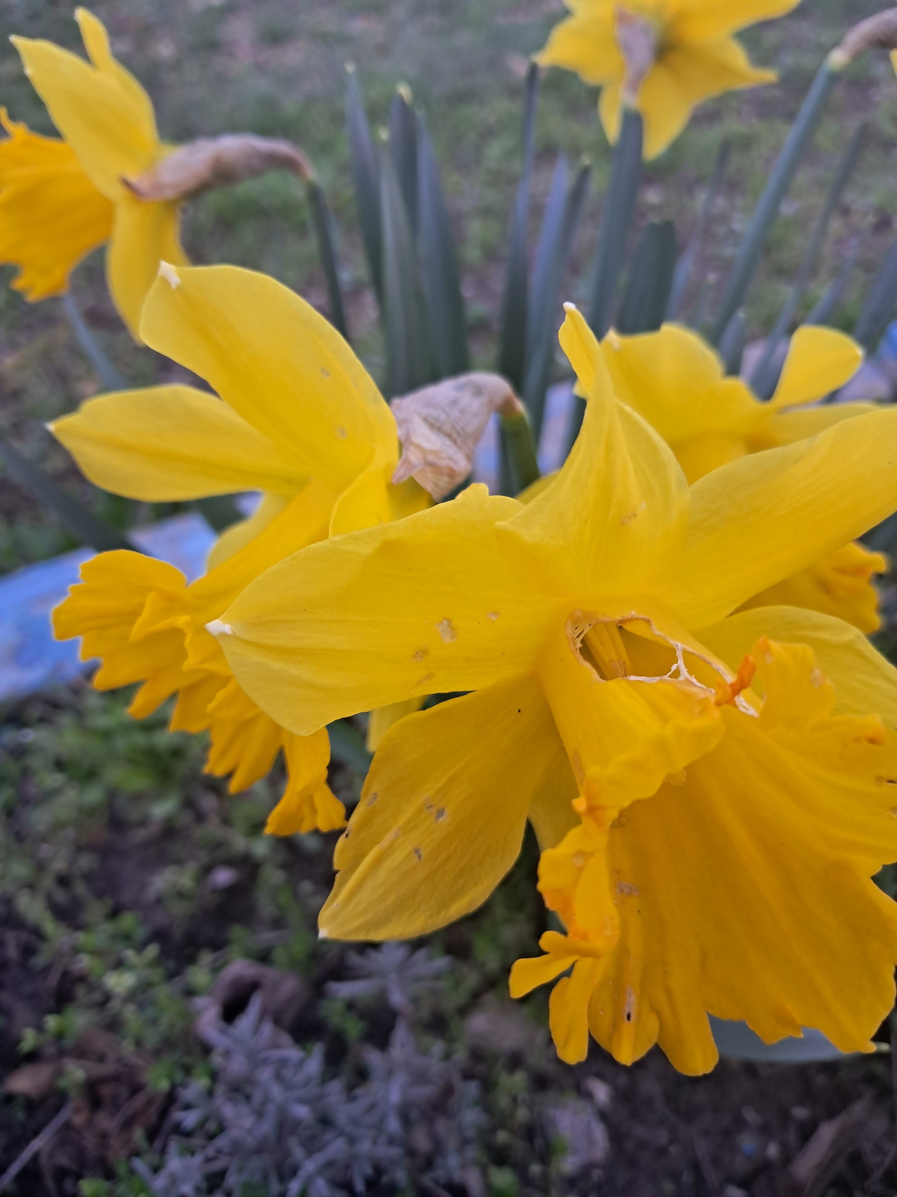
ЯКА МОЯ МЕТА?
Переконатися чи дієвий спосіб встановлення пасток, щоб зменшити популяцію цих комах на певній ділянці.
ЧОМУ САМЕ ЦЕЙ СПОСІБ?
Тому що даний спосіб не шкодить комахам-запилювачам.

Slide 8
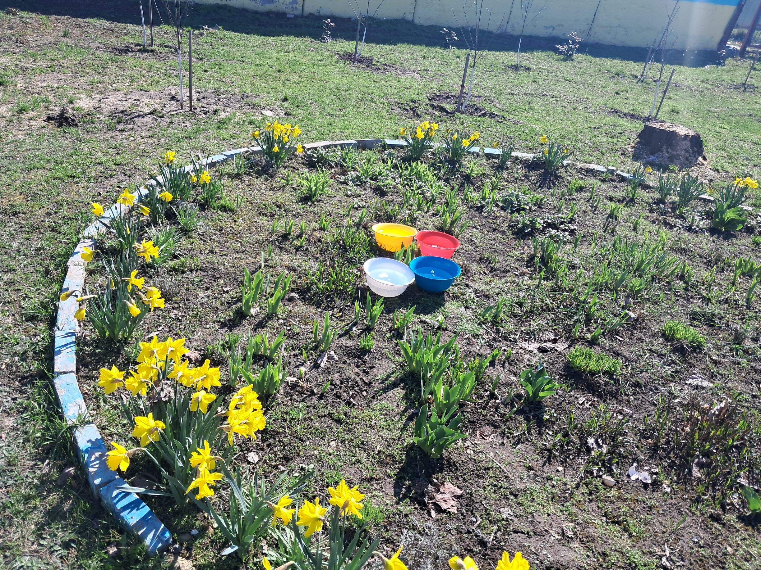
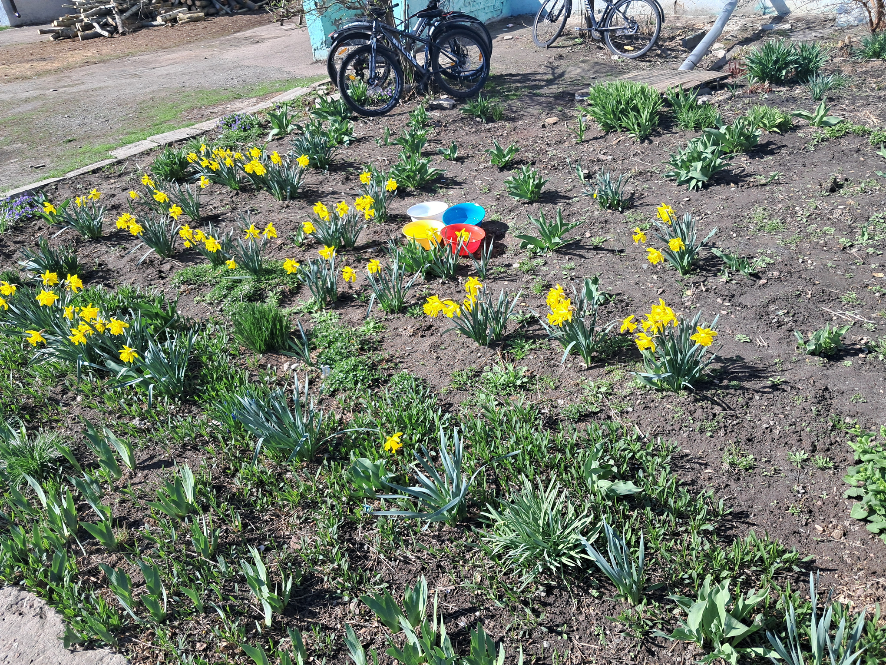
Спочатку я обрала місце (дві ділянки) для проведення досліду, де на квітках, а саме на нарцисах є комахи, і розмістила там підготовлені кольорові миски з водою. Ємності були наповнені водою не повністю, щоб комасі в разі чого було важче виповзти, а також, щоб вітер не вихлюпував воду.
У воду я додала пару крапель мийного засобу, щоб зруйнувати поверхневий натяг води, і тоді жуки тонутимуть миттєво.

Slide 9
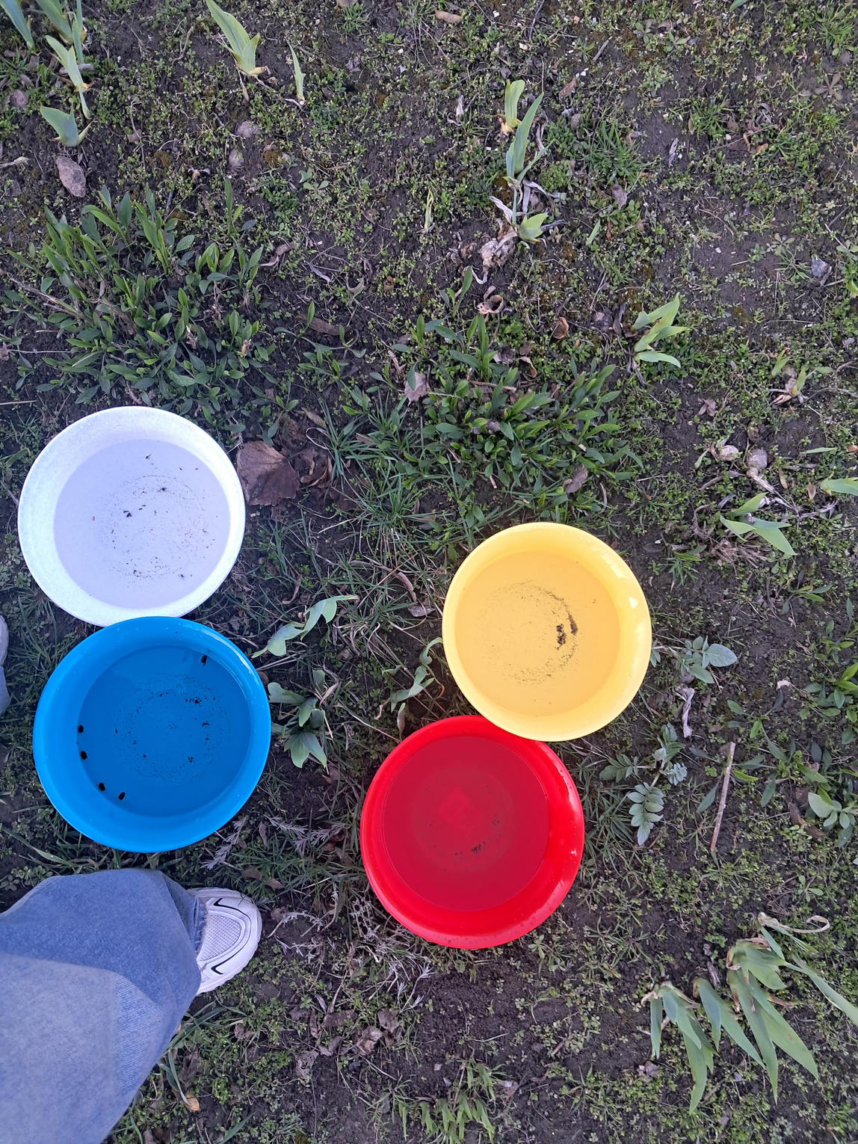
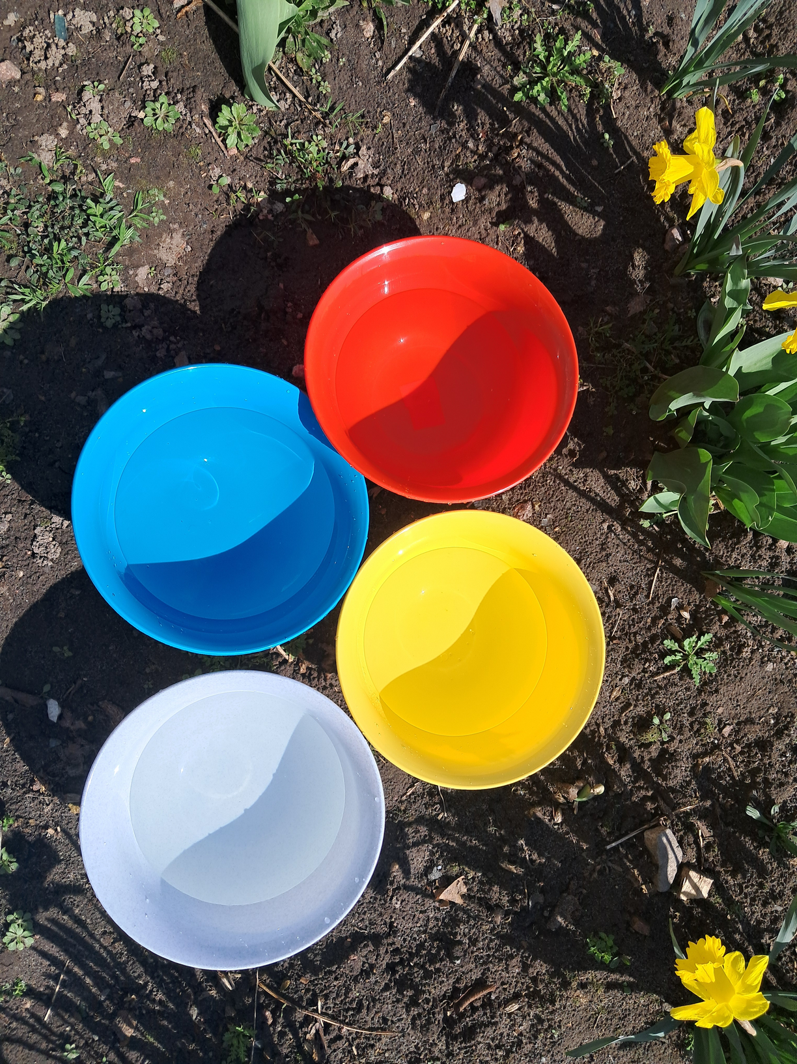
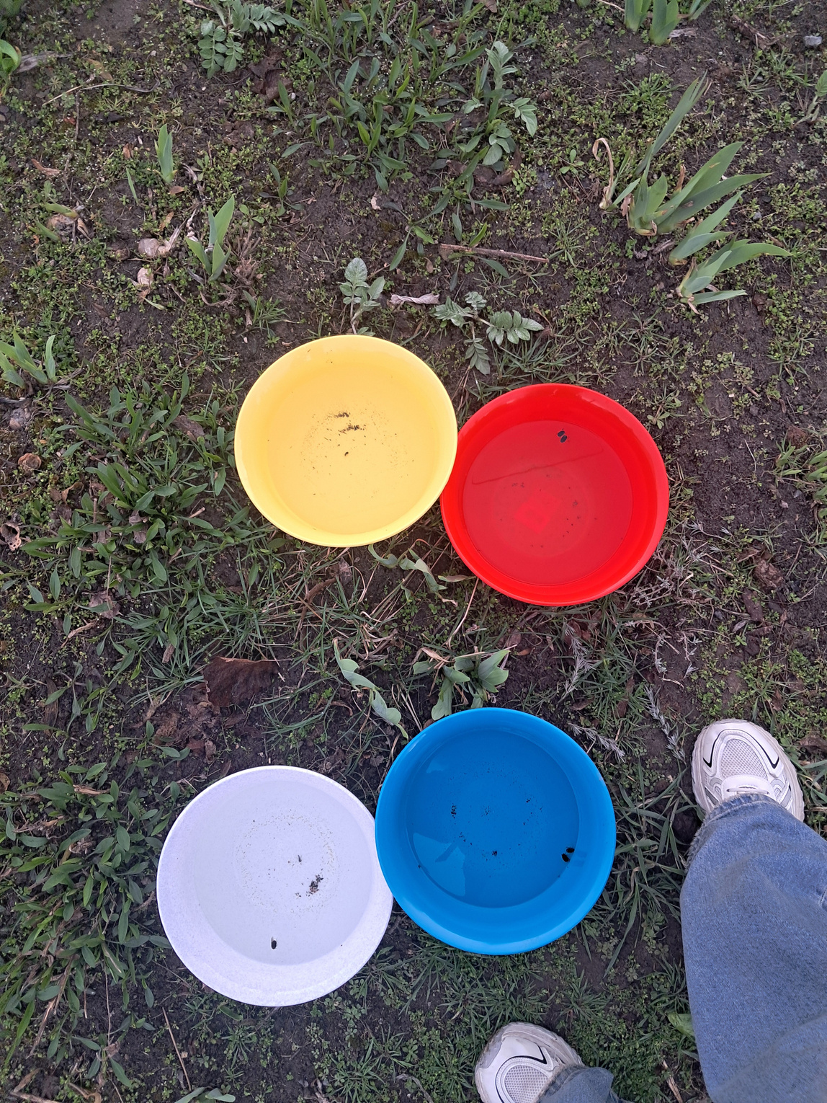
1
1 ДЕНЬ
2 ДЕНЬ
3 ДЕНЬ
А далі залишилося спостерігати за кількістю комах у кожному кольорі мисок

Slide 10
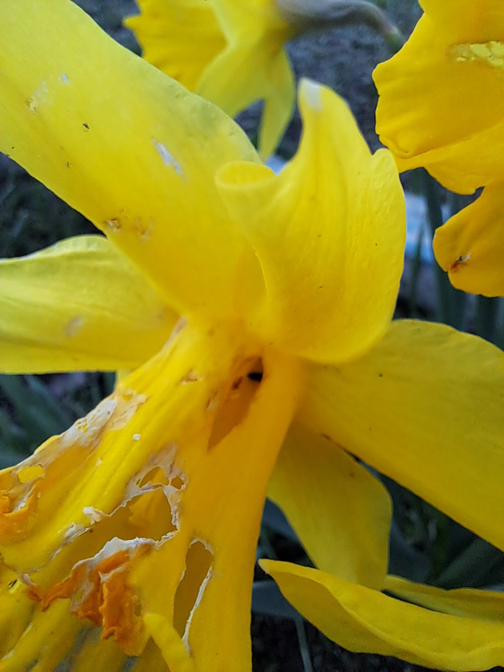
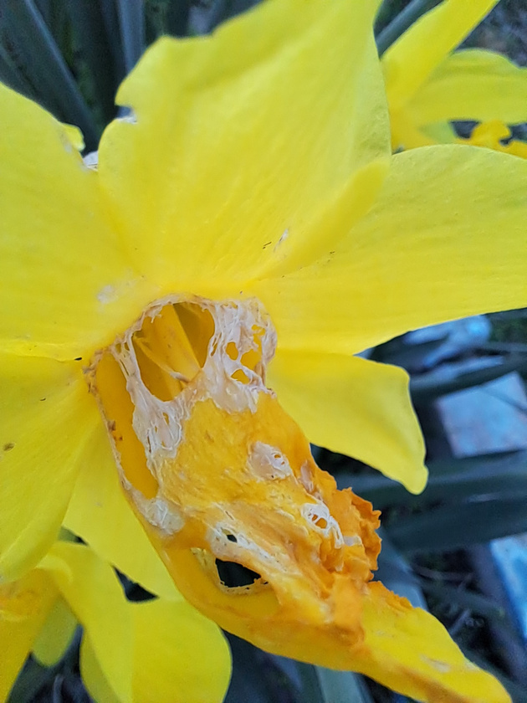
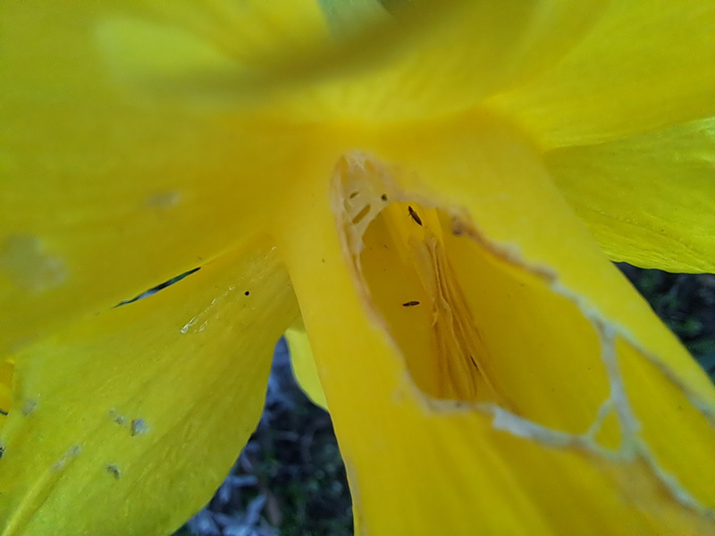
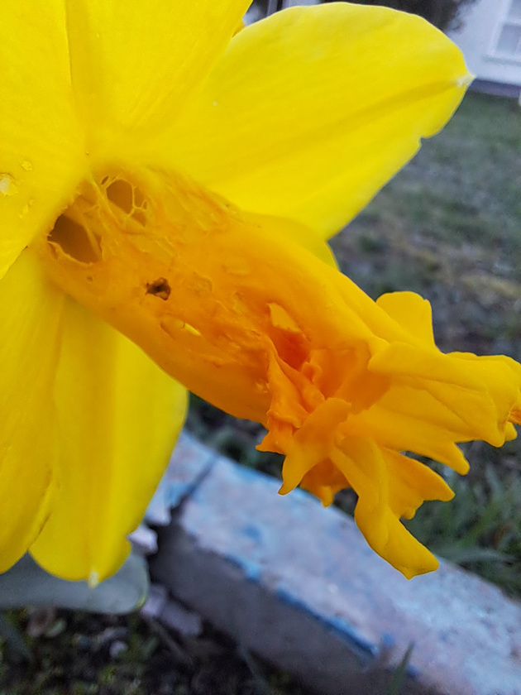
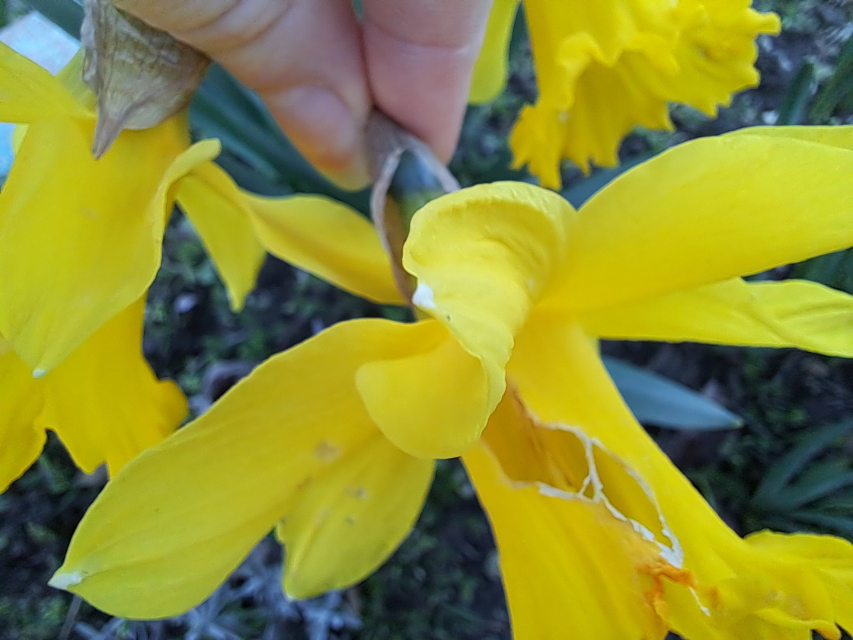
А ТАК ВИГЛЯДАЮТЬ ПОШКОДЖЕННЯ НАРЦИСА ОЛЕНКОЮ ВОЛОХАТОЮ

Slide 11
ВИСНОВОК
Даний спосіб виявився ефективним, оскільки шкідники дійсно потрапляли в пастки саме синього кольору, і завдяки цьому не завдавали шкоди квітам, а в подальшому плодовим деревам та кущам ягід

Slide 12
ДЯКУЮ ЗА УВАГУ!

